Slide 1

Σεξουαλικώς Μεταδιδόμενα Νοσήματα
Ηλέκτρα Νικολαΐδου
Αναπληρώτρια Καθηγήτρια
Δερματολογίας-Aφροδισιολογίας
Α’ Κλινική Δερματικών και Αφροδισίων Νόσων ΕΚΠΑ
Νοσ. «Α. Συγγρός»

Slide 2
Ποιες είναι;
Σύφιλη
Γονοκοκκική ουρηθρίτιδα/τραχηλίτιδα
Μη γονοκοκκική ουρηθρίτιδα/τραχηλίτιδα
Έρπης γεννητικών οργάνων
Κονδυλώματα
HIV λοίμωξη
Ηπατίτιδα Β
Ψώρα/φθειρίαση

Slide 3
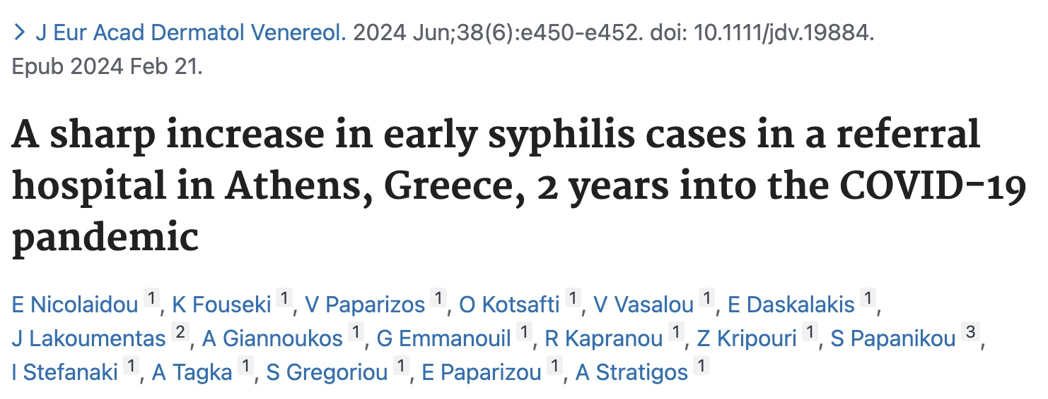

Slide 4
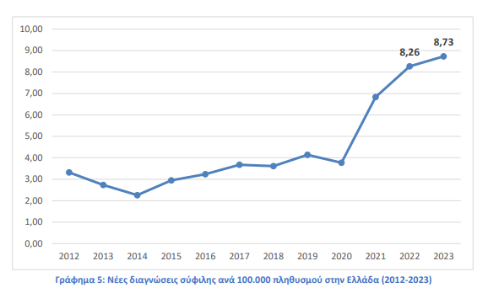

Slide 5
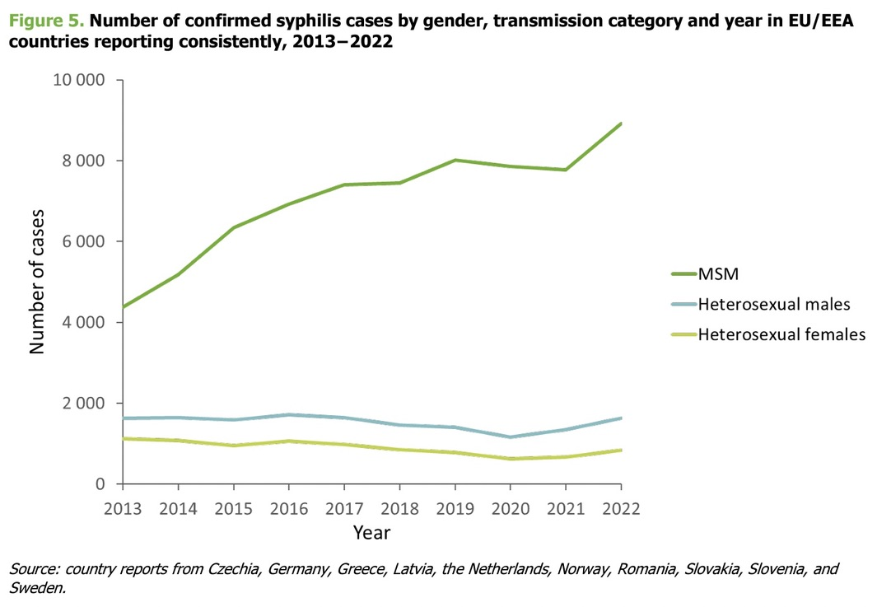


Slide 6
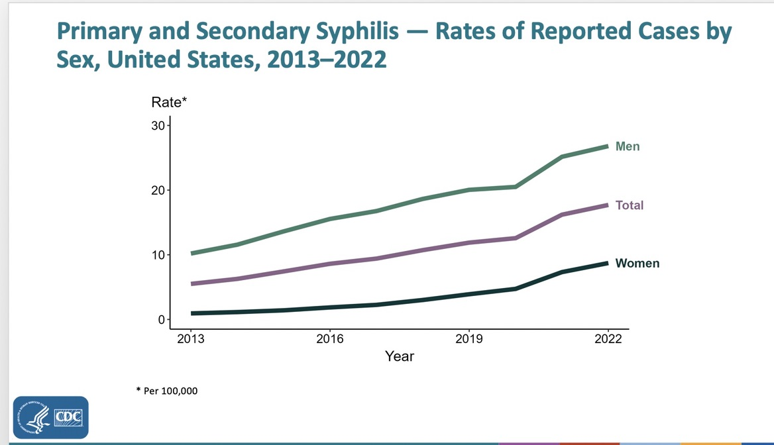

Slide 7
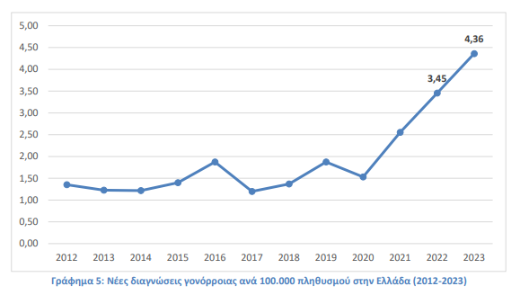

Slide 8
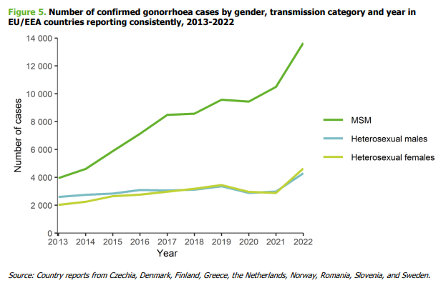

Slide 9
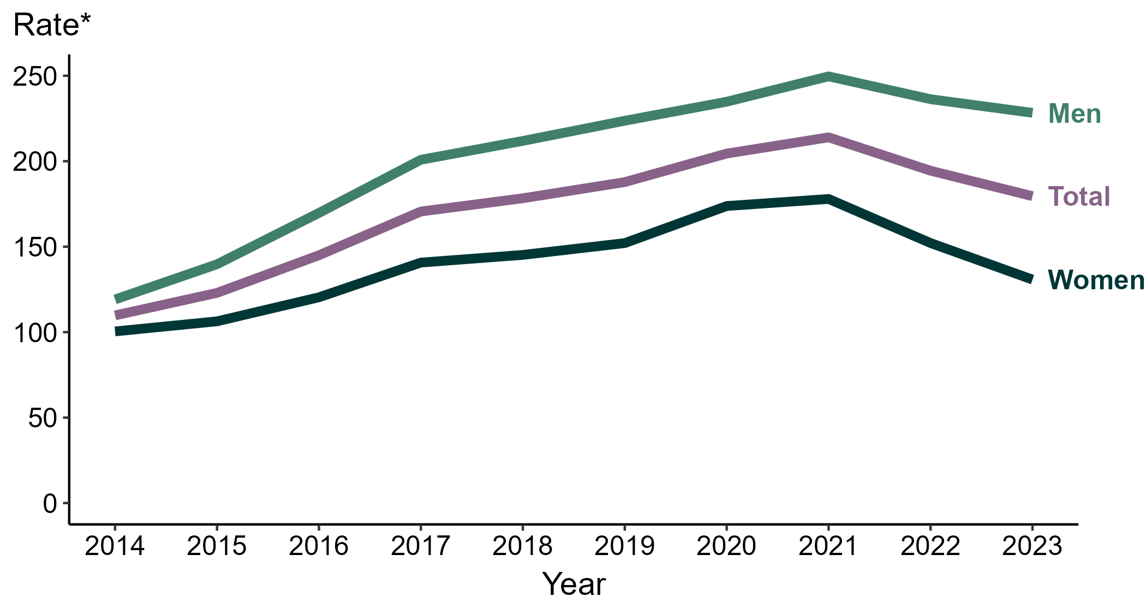
Gonorrhea — Rates of Reported Cases by Sex and Year, United States, 2014–2023
* Per 100,000
Notes:
During 2022 to 2023, the rate of reported gonorrhea among men decreased 3.4% (from 236.3 to 228.3 per 100,000) and the rate among women decreased 14.1% (from 152.1 to 130.7 per 100,000).
During 2019 to 2023, the rate of reported gonorrhea among men increased 2.1% (from 223.7 to 228.3 per 100,000) and the rate among women decreased 14.1% (from 152.1 to 130.7 per 100,000). During 2014 to 2023, the rate among men increased 91.7% (from 119.1 to 228.3 per 100,000) and the rate among women increased 30.2% (from 100.4 to 130.7 per 100,000).
This report includes data from years that coincide with the COVID-19 pandemic, which introduced uncertainty and difficulty in interpreting STI surveillance data. See Impact of COVID-19 on STIs (https://www.cdc.gov/sti-statistics/about/impact-of-covid-19.html) for more information.
See Technical Notes (https://www.cdc.gov/sti-statistics/annual/technical-notes.html) for information on STI case reporting formats and practices, including collected and derived variables displayed in this report. Table A (https://www.cdc.gov/sti-statistics/data-vis/table-selected-percunknown.html) provides information on unknown, missing, or invalid values of select variables.
Data for all figures are available at https://www.cdc.gov/sti-statistics/media/files/2024/11/2023-STI-Surveillance-Report-Data-Points.zip. The file “GC - Rates by Sex (US 2014-2023).xlsx” contains the data for the figure presented on this slide.

Slide 10
Σύφιλη
      Σύφιλη
Επίκτητη
Συγγενής
Πρώιμη
Όψιμη
      Όψιμη Λανθάνουσα
Τριτογόνος
      Πρωτογόνος
Πρώιμη Λανθάνουσα
      Δευτερογόνος
Notes:
10

Slide 11
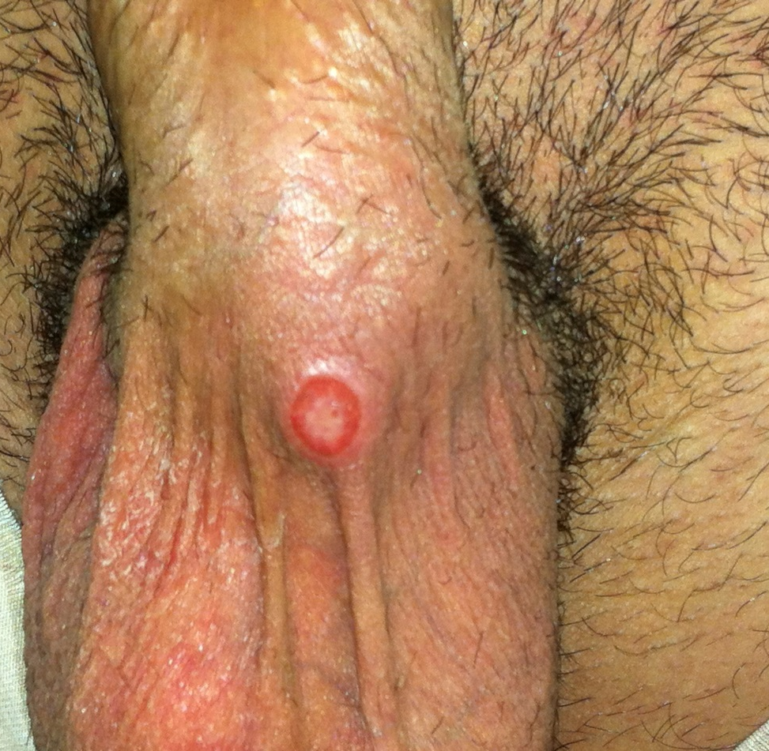
Πρωτογόνος Σύφιλη
Συφιλιδικό έλκος
Σύστοιχη λεμφαδενίτιδα (αδένες μικροί, σκληροί, ευκίνητοι)

Slide 12
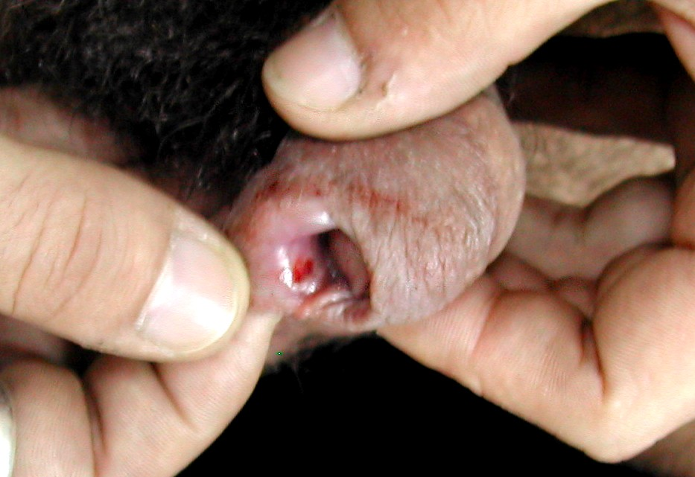
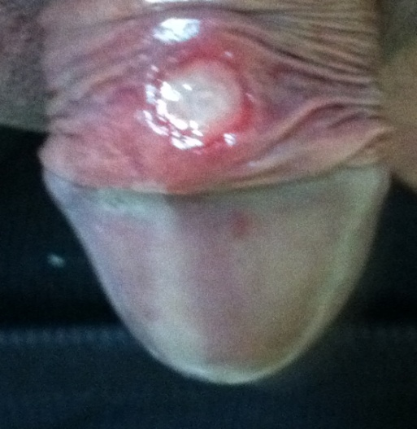
Συφιλιδικά έλκη
Notes:
12

Slide 13
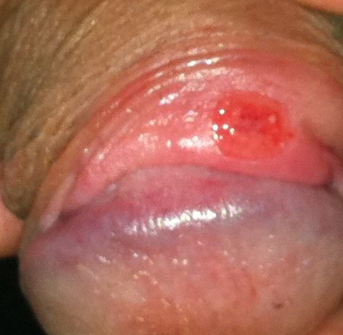
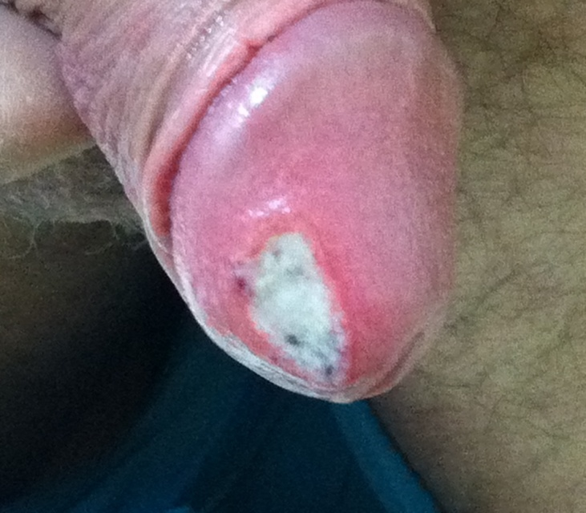
Συφιλιδικά έλκη

Slide 14
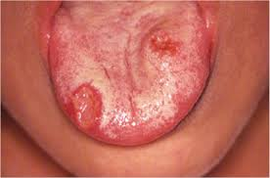
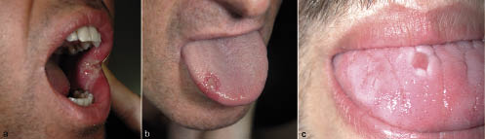
Συφιλιδικά έλκη
Notes:
14

Slide 15
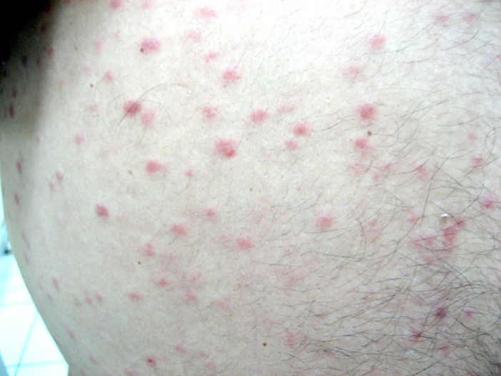
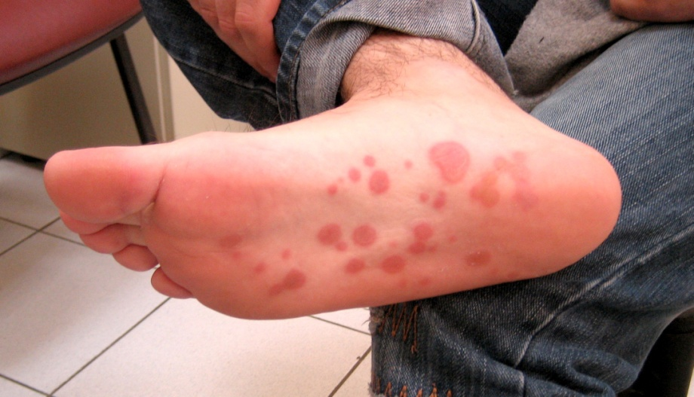
Δευτερογόνος Σύφιλη
Συφιλιδική ροδάνθη
Συφιλιδικές βλατίδες
Συφιλιδικές πλάκες
Πλατέα κονδυλώματα
Πυρετός, αδιαθεσία, λεμφαδενοπάθεια, αρθραλγίες
Notes:
15

Slide 16
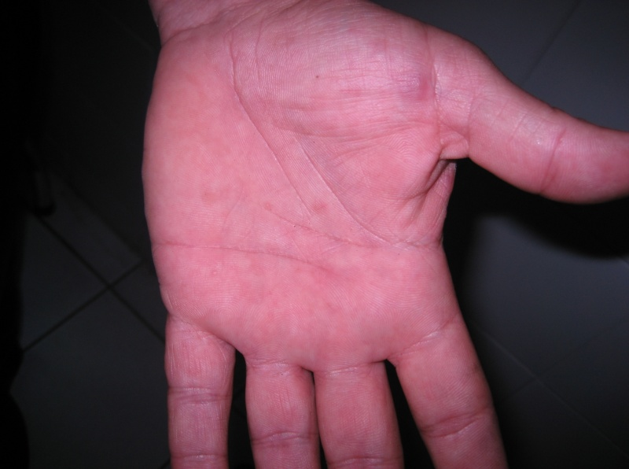
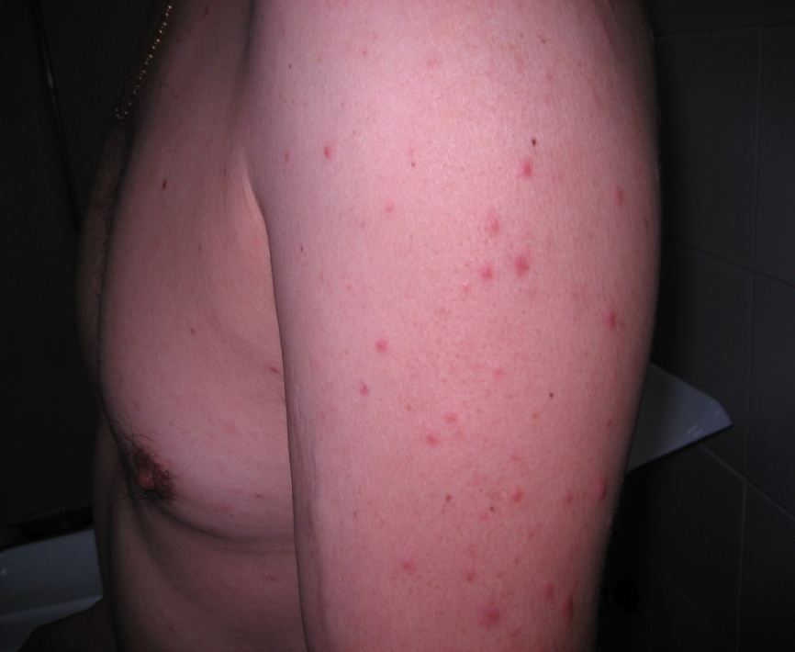
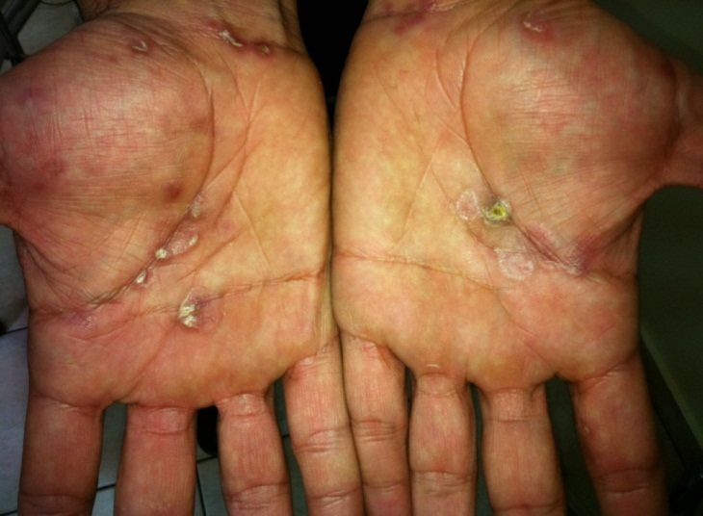
Δευτερογόνος σύφιλη

Slide 17
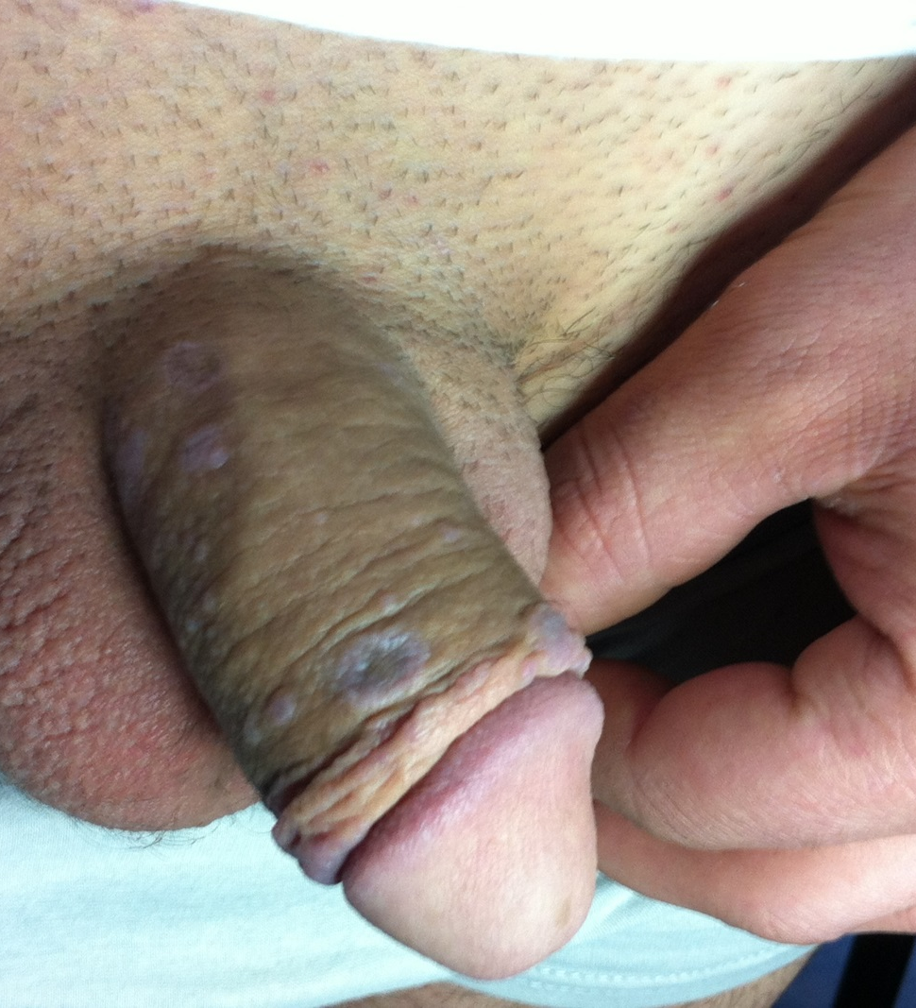
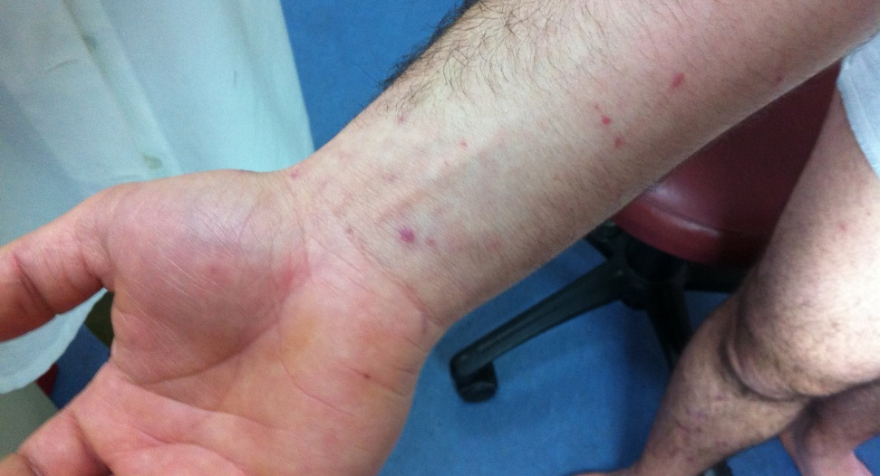
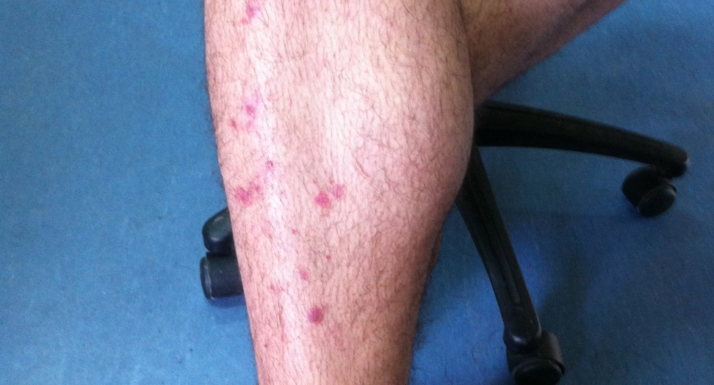
Δευτερογόνος σύφιλη

Slide 18


Slide 19


Slide 20
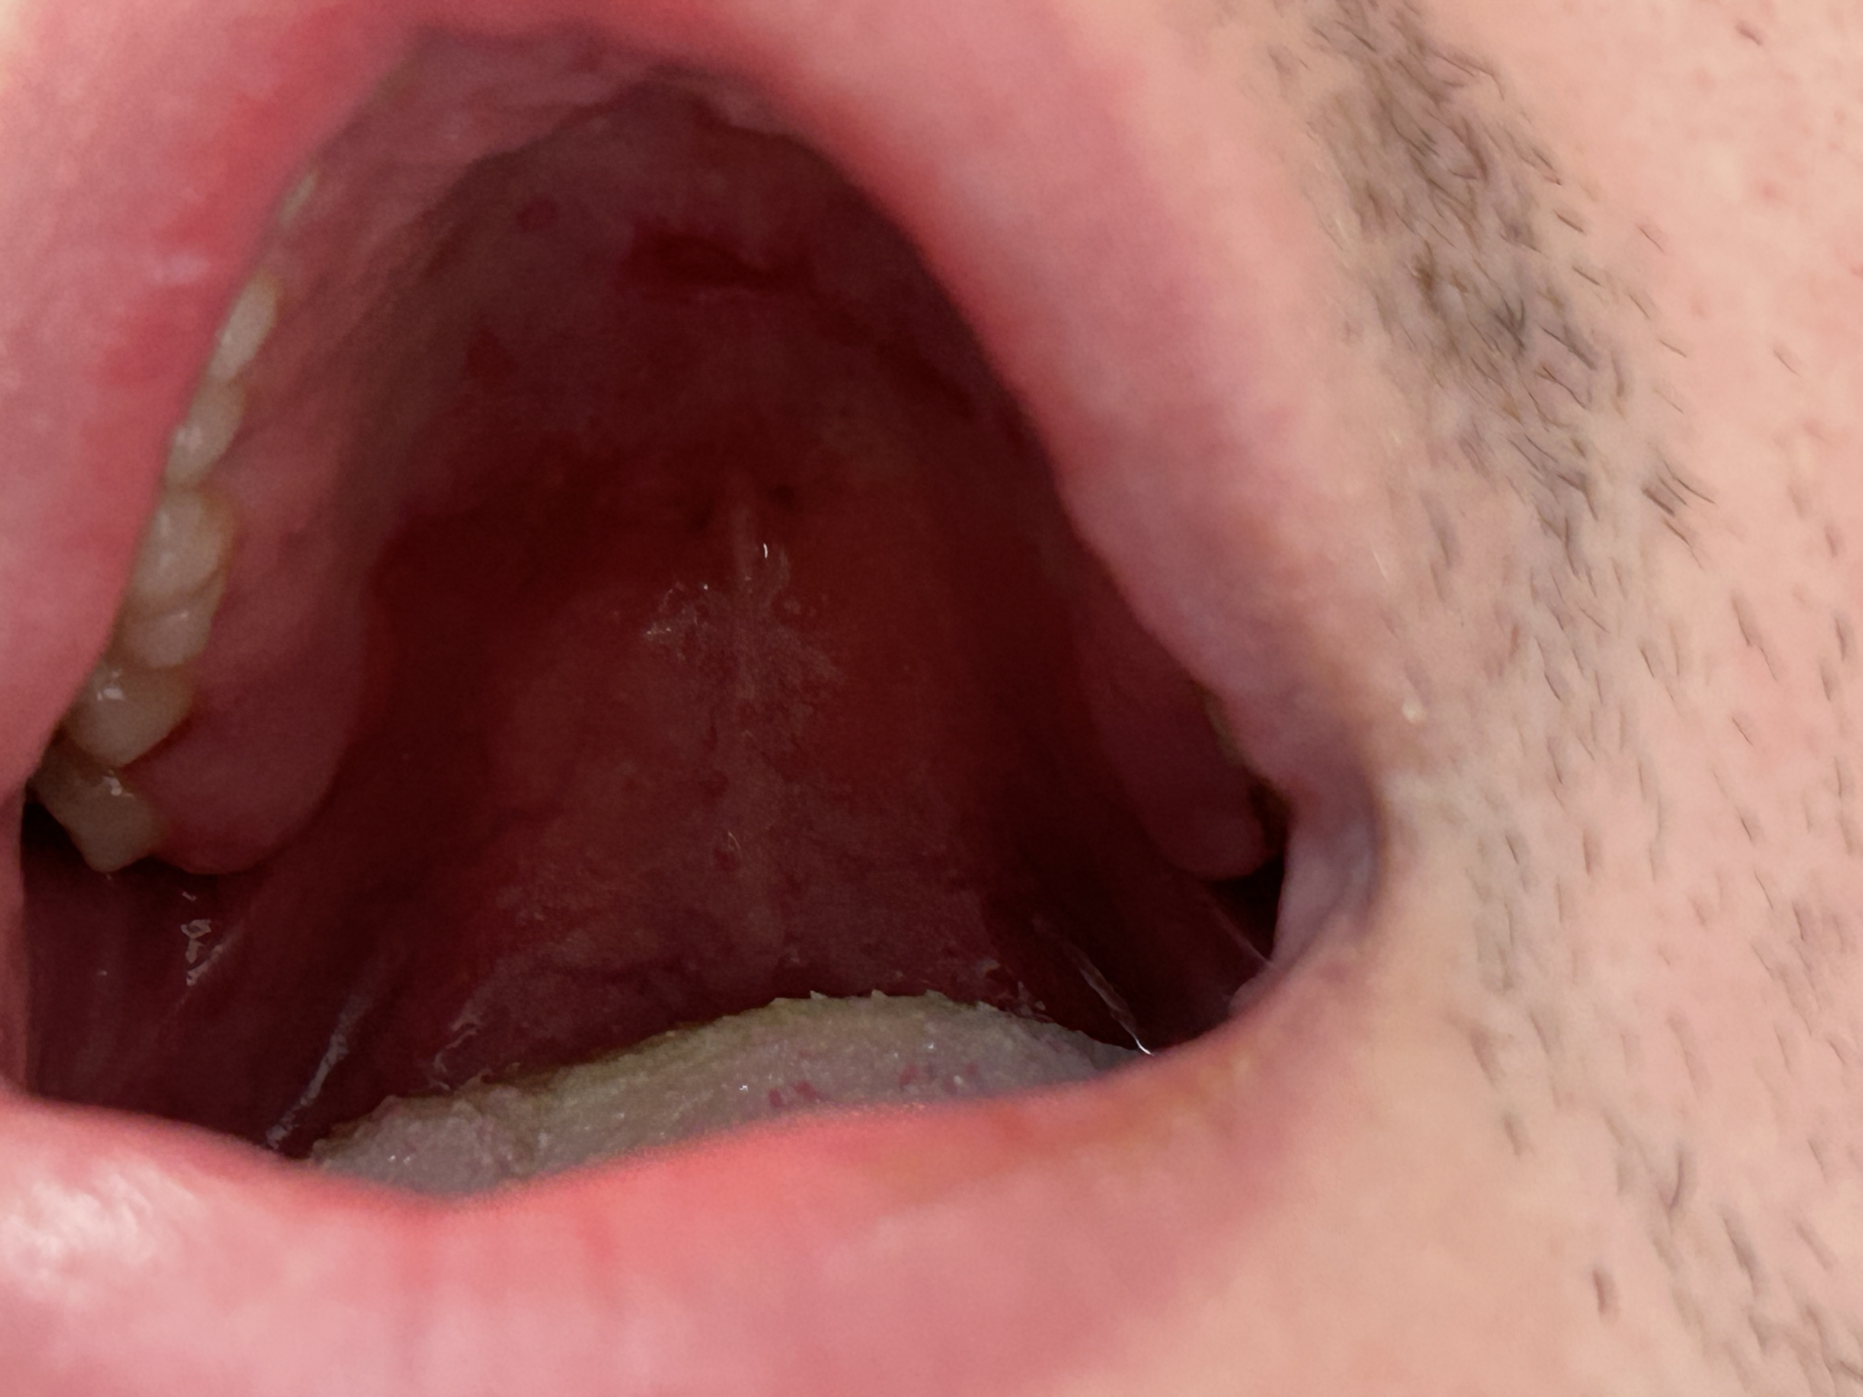

Slide 21
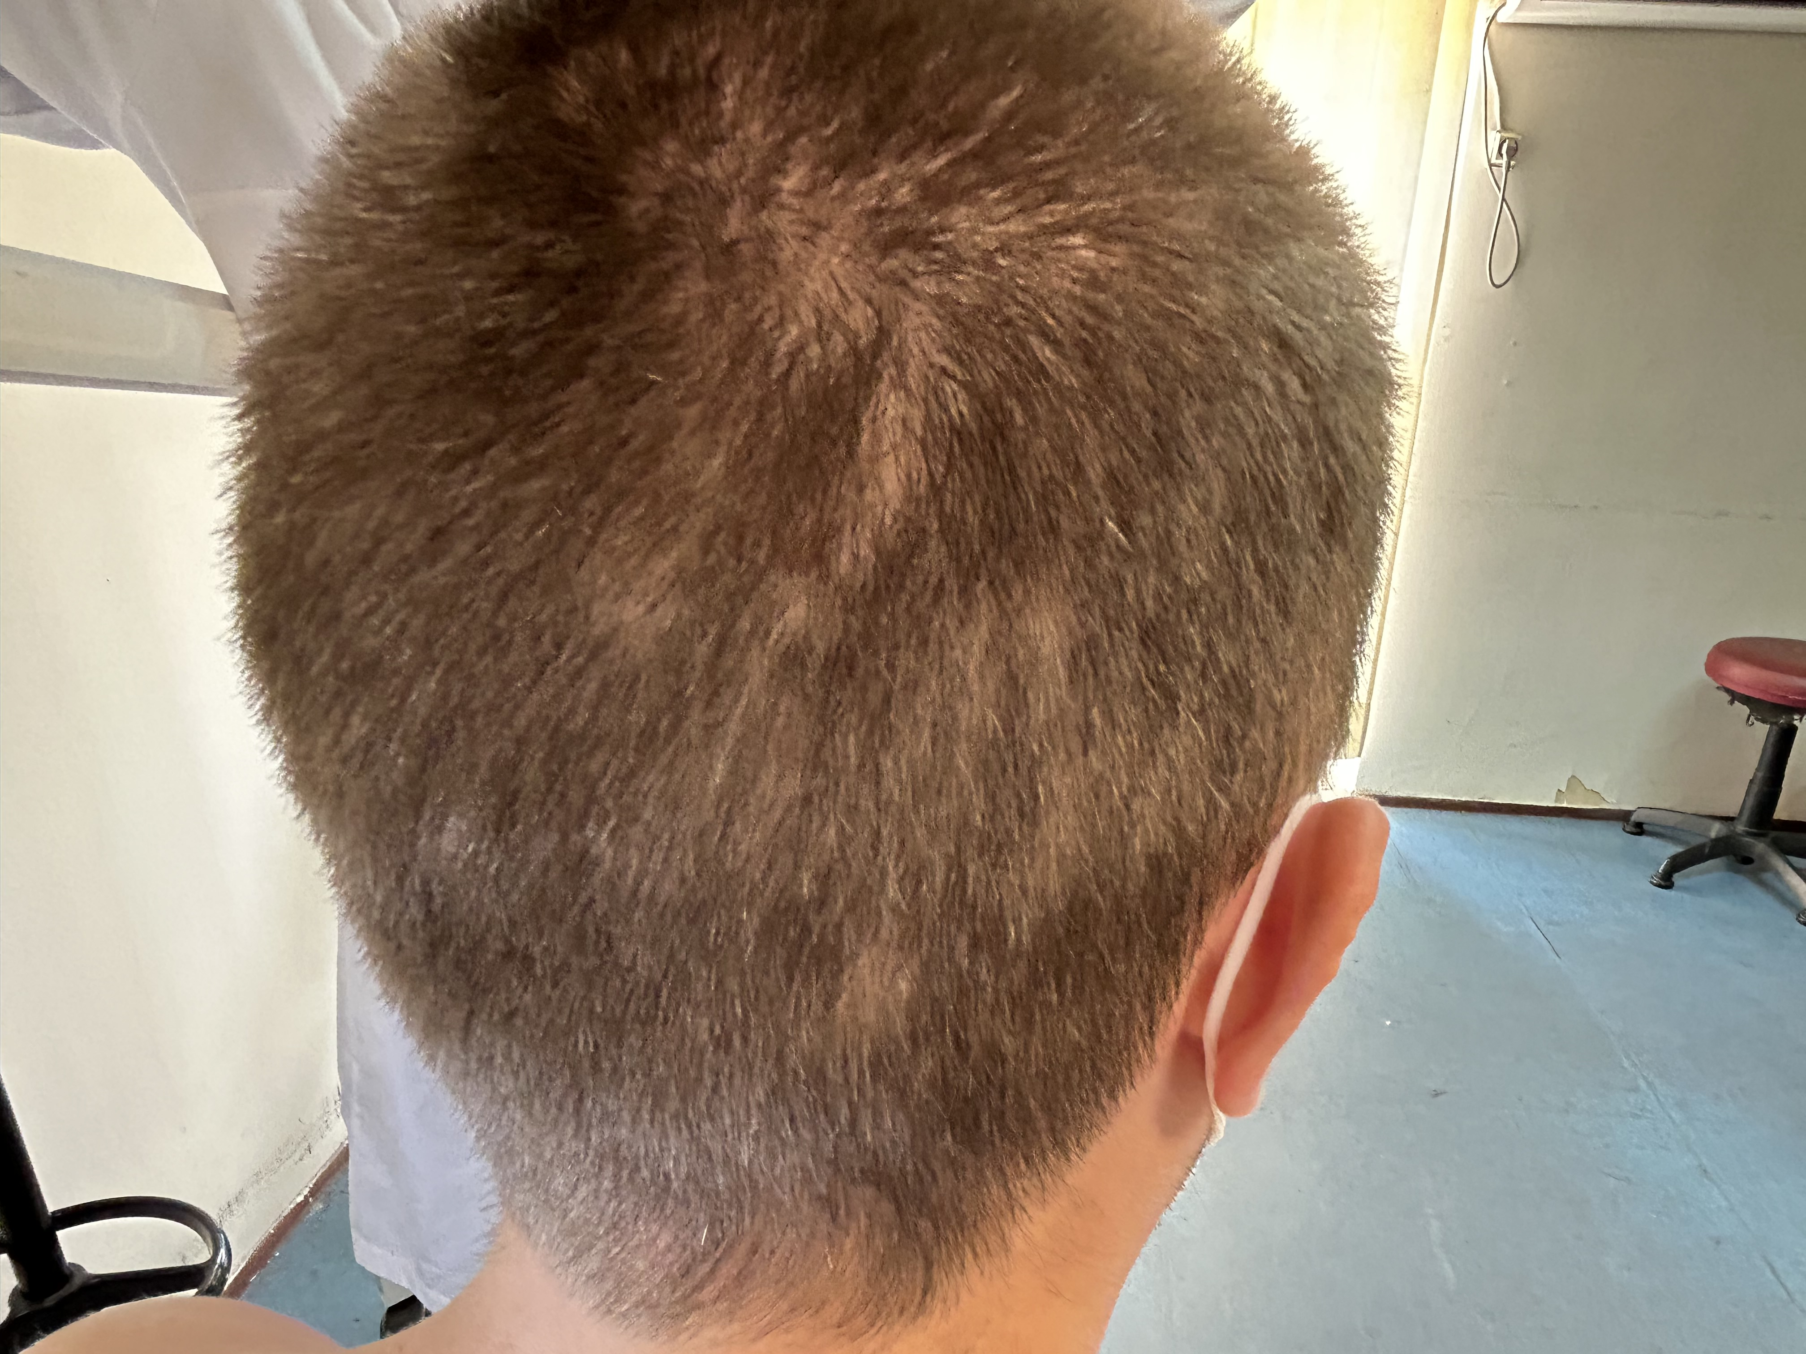

Slide 22
Εργαστηριακός έλεγχος

Slide 23
Ανίχνευση του Treponema pallidum από τις βλάβες
Μικροσκόπηση σκοτεινού πεδίου
PCR

Slide 24
Ορολογικός έλεγχος για Σύφιλη
Mη Τρεπονημικές Δοκιμασίες
  Venereal Disease Research Laboratory
  Rapid Plasma Reagin
Τρεπονημικές Δοκιμασίες
  Fluorescent Treponemal Antibody Absorption test (FTA-Abs)
  Treponema Pallidum Haemagglutination test (TPHA)
  Treponemal Enzyme Immunoassay (EIA)

Slide 25
Θεραπεία
Βενζανθινική πενικιλλίνη G σε δόση 2,4 εκατ. IU ενδομυικά εφάπαξ
Επί αλλεργίας, δοξυκυκλίνη 100 mgΧ2 για 14 ημέρες
Επί αλλεργίας σε εγκυμοσύνη, απευαισθητοποίηση
Αγωγή συντρόφων: 3 μηνών για πρωτογόνο, 6 μηνών για δευτερογόνο

Slide 26
Ουρηθρίτιδες
Notes:
26

Slide 27
Ουρηθρίτιδες
φλεγμονή της ουρήθρας
συνήθως (αλλά όχι πάντα) εκδηλώνεται με ουρηθρικό έκκριμα
το ουρηθρικό έκκριμα δε σημαίνει πάντα ουρηθρίτιδα
επιβεβαίωση διάγνωσης:
  >5 PMNL/οπτικό πεδίο σε ουρηθρικό επίχρισμα και/ή
  >10 PMNL/οπτικό πεδίο σε πρώτα πρωινά ούρα

Slide 28
ΟΡΙΣΜΟΙ
Ουρηθρίτιδα
ΓΟΝΟΚΟΚΚΟΣ
ναι όχι
Γονοκοκκική Μη γονοκοκκική
Notes:
28

Slide 29
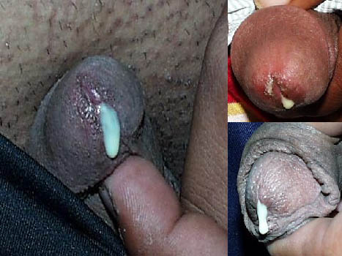
Γονοκοκκική λοίμωξη

Slide 30
ΚΛΙΝΙΚΗ ΕΙΚΟΝΑ-ΑΝΔΡΕΣ
Ουρηθρική λοίμωξη
βλεννοπυώδες ή πυώδες ουρηθρικό έκκριμα (>80%), δυσουρία (>50%), κανένα σύμπτωμα (<10%)

Slide 31
ΚΛΙΝΙΚΗ ΕΙΚΟΝΑ-ΓΥΝΑΙΚΕΣ
Ουρηθρική λοίμωξη
δυσουρία (12%)
Τραχηλική λοίμωξη
ασυμπτωματική (έως 50%)
βλεννοπυώδη κολπικά υγρά (έως 50%)
άλγος κάτω κοιλίας (έως 25%)
αιμορραγία (σπάνια)

Slide 32
ΚΛΙΝΙΚΗ ΕΙΚΟΝΑ
Πρωκτική λοίμωξη (ομοφυλόφιλοι)
συνήθως ασυμπτωματική
πρωκτικό έκκριμα (12%)
άλγος (7%)
Φαρυγγική λοίμωξη
συνήθως ασυμπτωματική (>90%)
φαρυγγίτιδα, αμυγδαλίτιδα, πυρετός

Slide 33
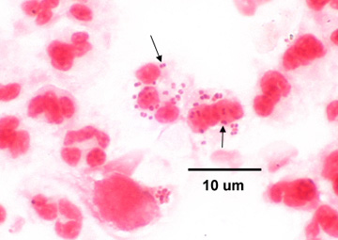
ΕΡΓΑΣΤΗΡΙΑΚΗ ΔΙΕΡΕΥΝΗΣΗ
Χρώση κατά Gram και μικροσκόπηση
Ευαισθησία:
90-95% σε συμπτωματικούς άνδρες
50-75% σε ασυμπτωματικούς άνδρες
37-50% σε ενδοτραχηλικά δείγματα

Slide 34
ΕΡΓΑΣΤΗΡΙΑΚΗ ΔΙΕΡΕΥΝΗΣΗ
Καλλιέργεια
Ευαισθησία: <75% για ενδοτραχηλικά δείγματα
<60% για πρωκτικά δείγματα
<50% για φαρυγγικά δείγματα
Nucleic Acid amplification tests (NAATs)
Ευαισθησία: >90% σε όλες τις εντοπίσεις
διαγνωστική χρήση μόνο σε ουρηθρικά και ενδοτραχηλικά δείγματα

Slide 35
ΑΝΤΙΜΕΤΩΠΙΣΗ
Λόγω της αυξανόμενης αντίστασης στις κεφαλοσπορίνες, οι ευρωπαϊκές οδηγίες συνιστούν το συνδυασμό
1gr κεφτριαξόνης και
2 gr αζιθρομυκίνης
ως μοναδική αγωγή 1^{ης} εκλογής
IUSTI, 2020

Slide 36

ΑΝΤΙΜΕΤΩΠΙΣΗ
Λόγω της αυξανόμενης αντίστασης του γονοκόκκου στην αζιθρομυκίνη, οι ελληνικές οδηγίες συνιστούν το
1gr κεφτριαξόνης
ως αγωγή 1^{ης} εκλογής

Slide 37
ΜΗ ΓΟΝΟΚΟΚΚΙΚΗ ΟΥΡΗΘΡΙΤΙΔΑ

Slide 38
ΑΙΤΙΟΛΟΓΙΑ ΜΓΟ
Chlamydia trachomatis (30-40%)
Mycoplasma genitalium (15-45%)
Trichomonas vaginalis (1-17%)
HSV, Candida
20-30% των ανδρών: κανένας μικροοργανισμός
Notes:
38

Slide 39
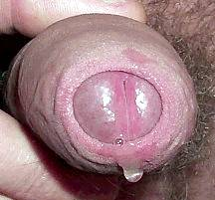
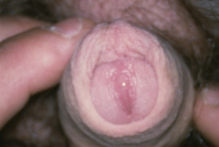
ΚΛΙΝΙΚΗ ΕΙΚΟΝΑ-ΑΝΔΡΕΣ
ουρηθρικό έκκριμα
δυσουρία
ασυμπτωματική λοίμωξη: έως 50%

Slide 40
ΚΛΙΝΙΚΗ ΕΙΚΟΝΑ-ΓΥΝΑΙΚΕΣ
βλεννοπυώδης τραχηλίτιδα
άλγος κάτω κοιλίας
δυσουρία
αιμορραγία
ασυμπτωματική λοίμωξη: έως 80%

Slide 41
ΕΡΓΑΣΤΗΡΙΑΚΗ ΔΙΕΡΕΥΝΗΣΗ
Nucleic Acid Amplification Tests (NAATs)
  πρώτα πρωινά ούρα (άνδρες)
  ούρα, ενδοτραχηλικό ή κολπικό επίχρισμα (γυναίκες)
  ευαισθησία: 70-95%
  ειδικότητα: 97-99%

Slide 42
ΑΝΤΙΜΕΤΩΠΙΣΗ (IUSTI 2016)
doxycycline 100mg PO ανά 12ωρο για 7ημ
To σχήμα με το 1 gr azithromycin εφ΄άπαξ δεν προτείνεται, λόγω αύξησης κινδύνου εμφάνισης ανθεκτικών στελεχών Mycoplasma genitalium
Αν Mycoplasma genitalium (+)
  500mg azithromycin εφ’ άπαξ και 250 mg για 4 ακόμα ημέρες

Slide 43
Κονδυλώματα

Slide 44
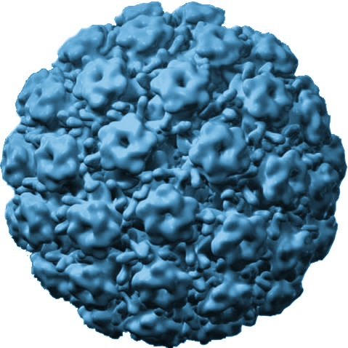
Human Papillomavirus (HPV)
Πάνω από 100 τύποι
Περίπου οι 40 προσβάλλουν το γεννητικό σύστημα
  χαμηλού/υψηλού-κινδύνου

Slide 45
Χαμηλού κινδύνου HPV
HPV-6/11
  90-100% των κονδυλωμάτων
  Σχεδόν 100% των αναπνευστικών θηλωματώσεων
  Όγκοι Buschke-Lowenstein

Slide 46
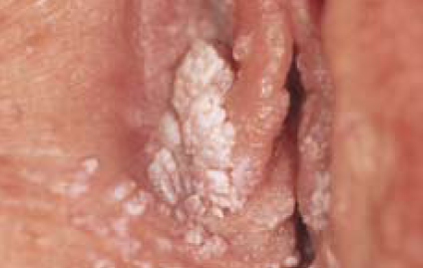
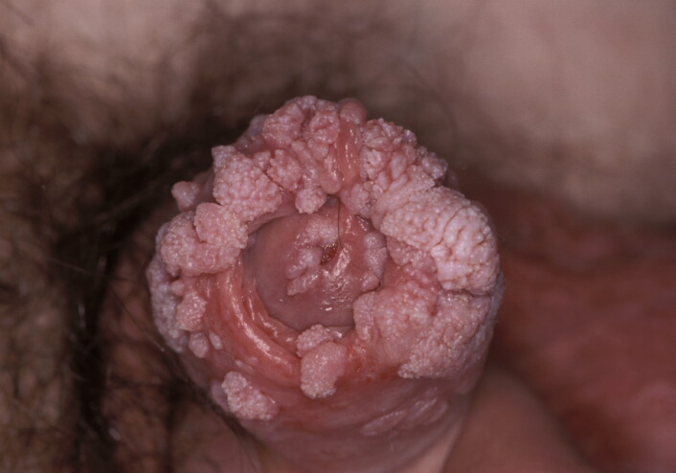
Είδη κονδυλωμάτων
Οξυτενή κονδυλώματα
Notes:
46

Slide 47
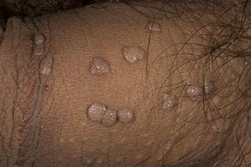
Είδη κονδυλωμάτων
Βλατιδώδη κονδυλώματα
Notes:
47

Slide 48
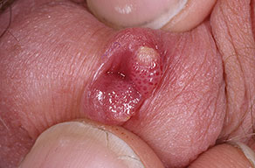
Είδη κονδυλωμάτων
Ενδοουρηθρικά κονδυλώματα

Slide 49
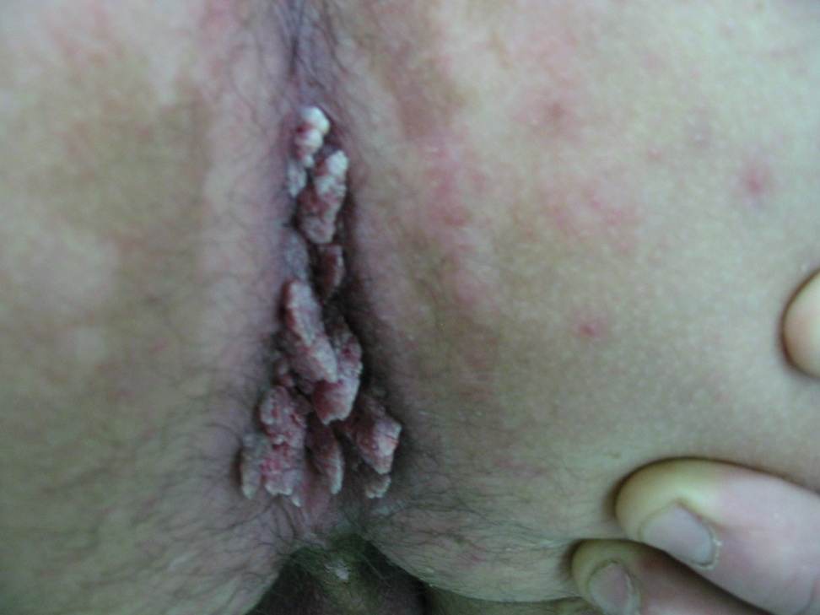
Είδη κονδυλωμάτων
Περιπρωκτικά κονδυλώματα

Slide 50
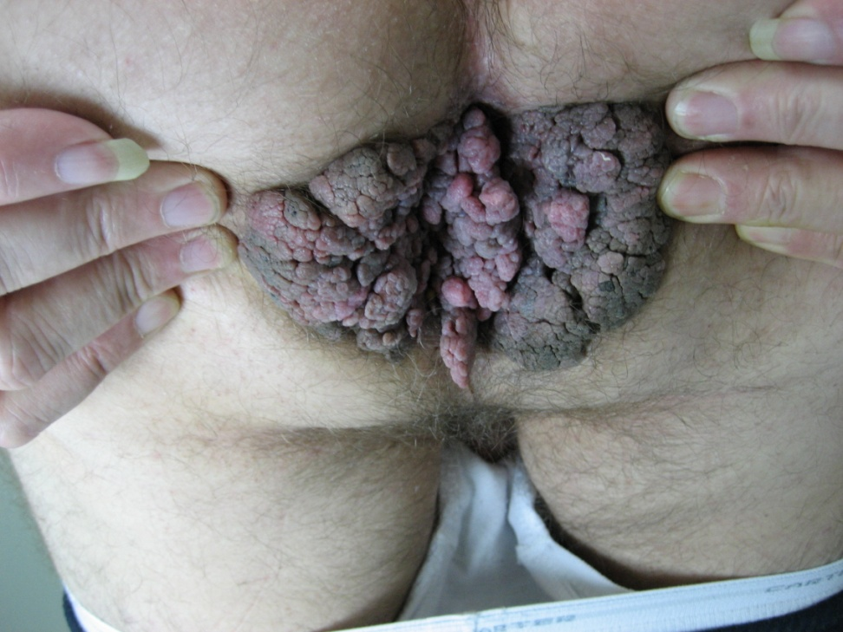
Είδη κονδυλωμάτων
Γιγαντιαία κονδυλώματα(Όγκοι Buschke-Lowenstein)
Notes:
50

Slide 51
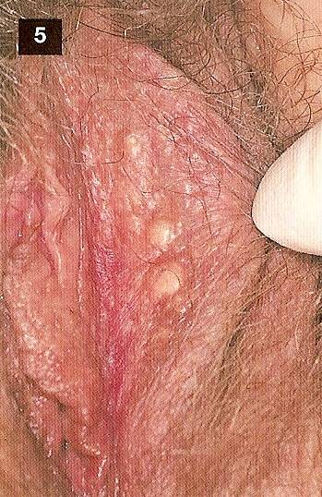
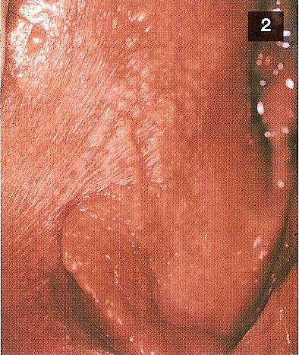
Σημεία Fordyce-Σμηγματογόνοι κύστεις
Notes:
51

Slide 52
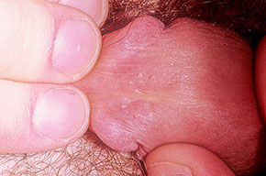

Μαργαριταροειδείς βλατίδες του πέους
Notes:
52

Slide 53
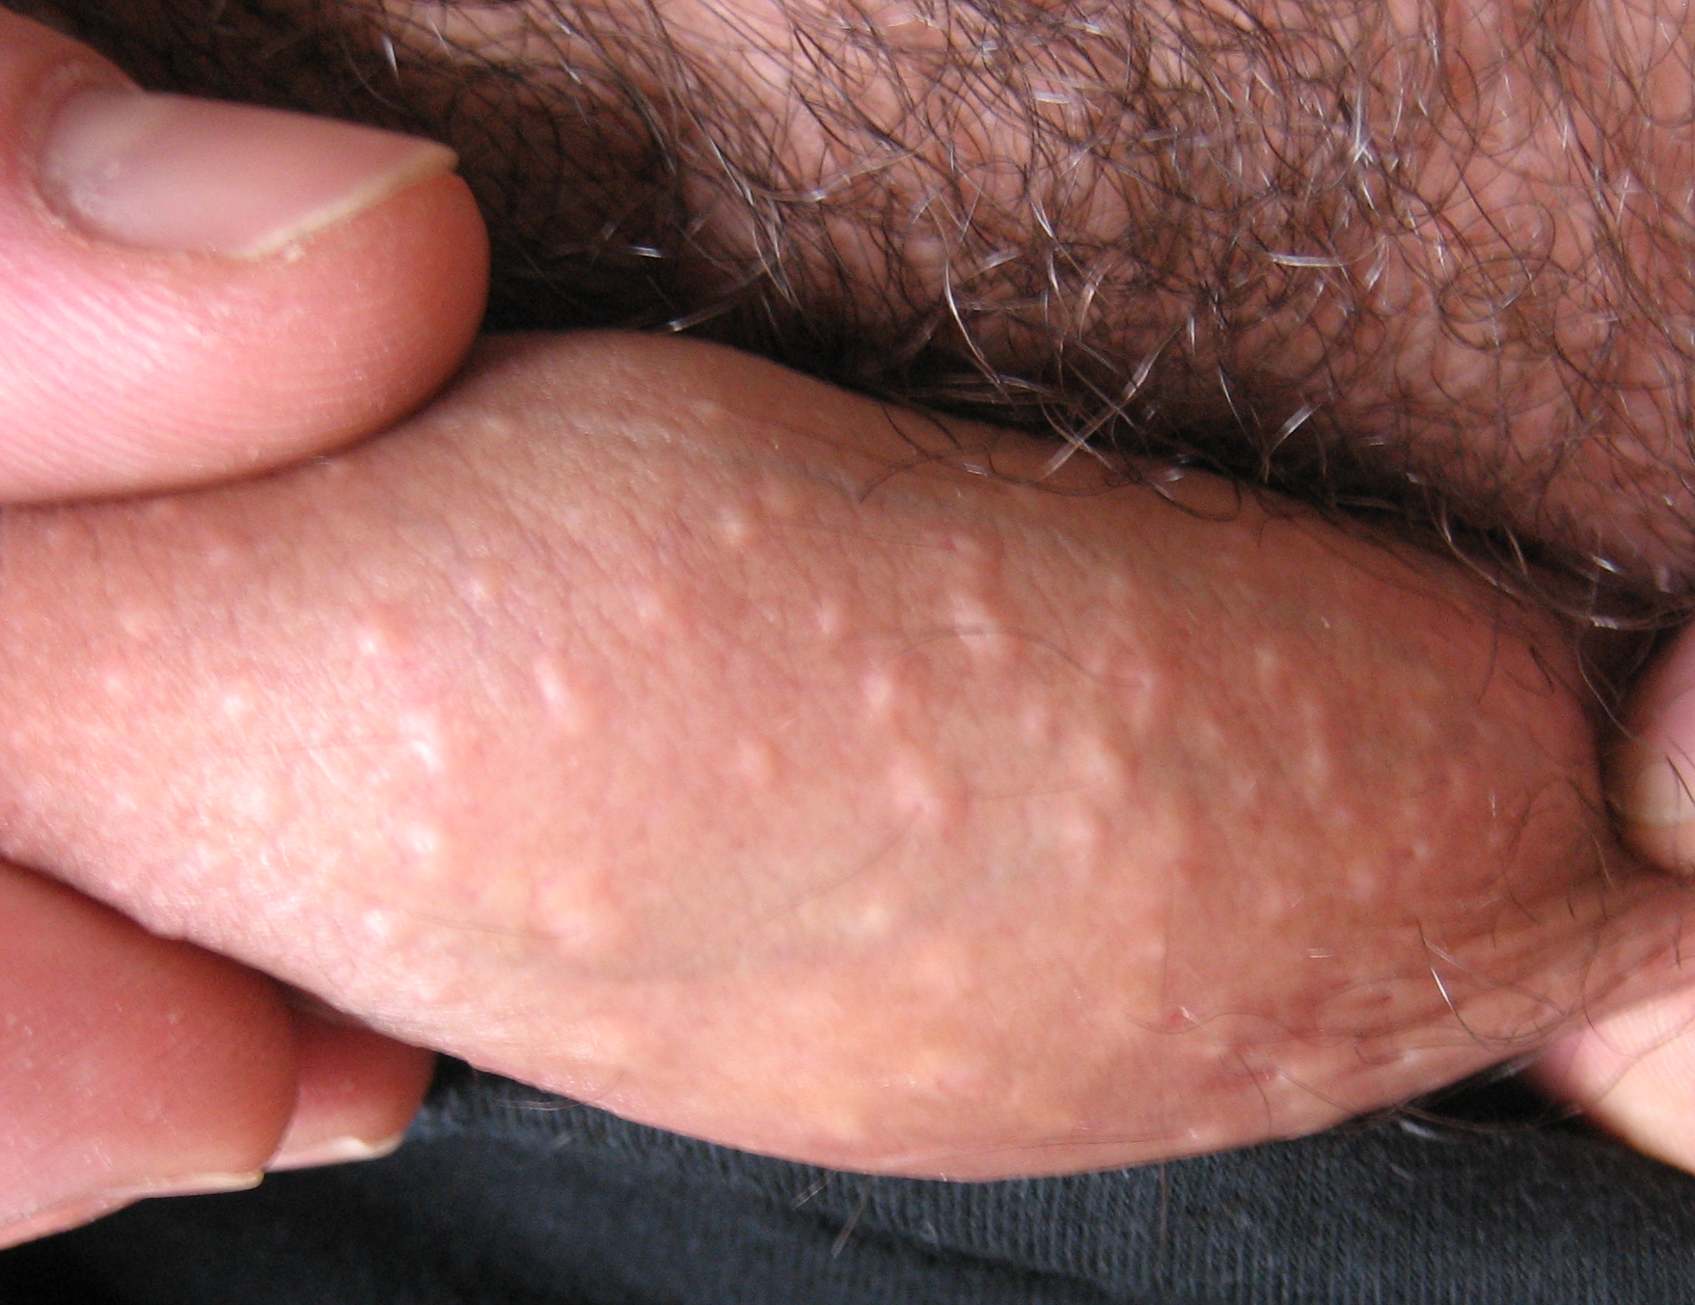
Σημεία του Fordyce
Notes:
53

Slide 54
Θεραπευτικές επιλογές
Notes:
54

Slide 55
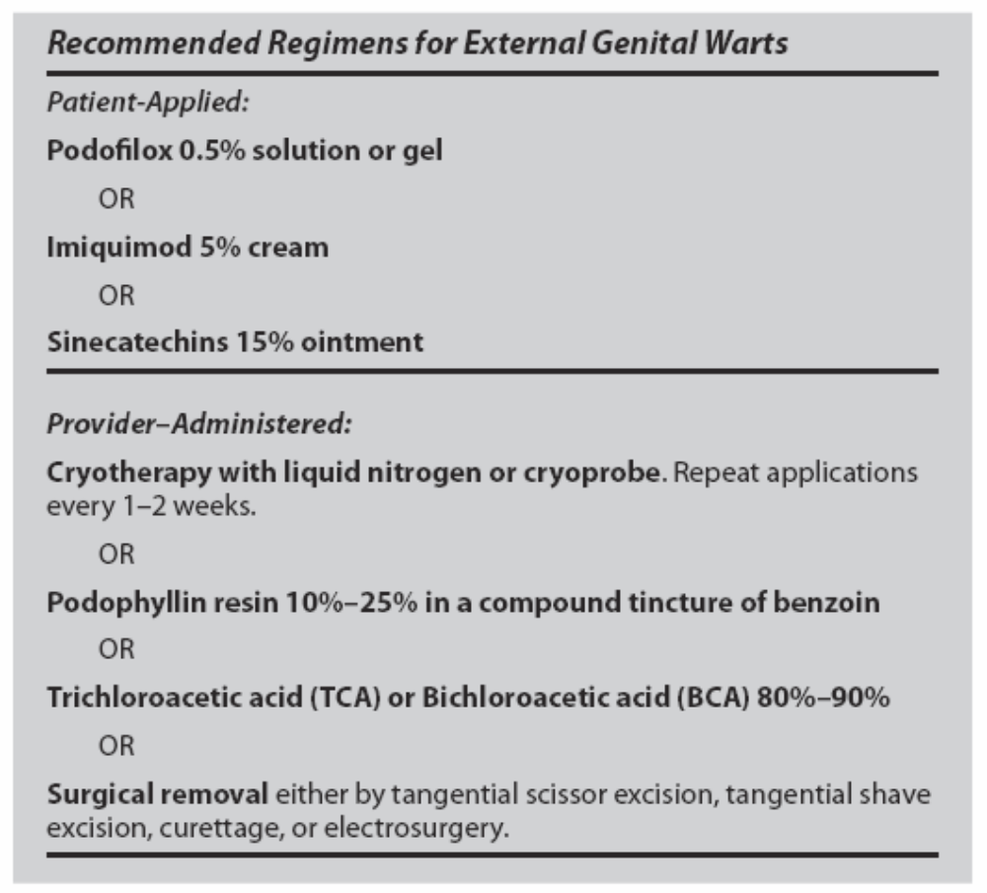
CDC Guidelines (2015)

Slide 56
Γενικοί κανόνες
Καμία μέθοδος:
  δεν θανατώνει τους ιούς
  δεν προφυλάσσει από τις υποτροπές κατά 100%
  δεν είναι ιδανική για όλους τους ασθενείς
Όλες οι μέθοδοι συνοδεύονται από τοπική αντίδραση
Αν δεν υπάρχει ικανοποιητική ανταπόκριση με μία μέθοδο, πρέπει να καταφύγουμε σε κάποια άλλη
Notes:
56

Slide 57
Σύγκριση μεθόδων
Μέθοδος | Αποδρομή βλαβών | Υποτροπές
Ποδοφυλλοτοξίνη | 40-80% | 10-40%
Ιμικουιμόδη | 50-70% | 13-20%
Σινεκατεχίνες | 55-60% | 6-10%
Κρυοθεραπεία | 60-90% | 25-40%
Laser-Διαθερμοπηξία | 100% | 20-30%

Slide 58
Εμβόλια για την HPV λοίμωξη
Gardasil 9 (6,11,16,18, 45, 31, 33, 52, 58)
  3 ενδομυικές δόσεις (0, 2 και 6 μήνες)
  2 δόσεις πριν τα 15

Slide 59
Κατανομή των καρκίνων του τραχήλου της μήτρας σε σχέση με τον τύπο του HPV
16
70.7%
+18
+45
6.7
+31
2.9
+33
2.6
+52
2.3
+58
2.2
+35
1.4
+59
1.3
+56
1.2
+51
1.0
+39
0.7
+68
0.6
+73
0.5
+82
0.3
+Other
1.2
+X
4.4
0
20
40
60
80
100
Notes:
Cervarix™ target
As shown in this slide, high-risk (oncogenic) types, HPV 16 and HPV 18* are responsible for approximately 70% of the women worldwide that are diagnosed with cervical cancer¹.
Among the 2 billion women in the world over the age of 15, there are approximately 470,000 cases of cervical cancer. Within those cases, we estimate that over 330,000 can be prevented with a vaccine to prevent HPV 16 and/or HPV 18 infections. It was vital, therefore, for GSK to develop the first generation of HPV vaccine to address these two most significant types. Currently research is being conducted within GSK to determine the benefit of adding additional high-risk types in the next generation of vaccine.
The question potential cross-protection (beyond 16 and HPV 18 induced recognition and protection against other types through vaccination with HPV 16/HPV 18) is still being investigated, using data from HPV 001 (pivotal evidence of efficacy), HPV 007, HPV 008 and HPV 009.
* Refer back to the the ‘Virus’ (section 4) and the ‘Epidemiology’ (section 5) sections of this slide set to review the various oncogenic (high-risk) types if necessary.
Refer to question 3 in the ‘Questions on the vaccines’ section of the FAQs.
Core reference:
Munoz N et al. Int J Cancer 2004; 111: 278–85.

Slide 60
Κατανομή των καρκίνων του τραχήλου της μήτρας σε σχέση με τον τύπο του HPV
16
70.7%
+18
+45
6.7
+31
2.9
+33
2.6
+52
2.3
+58
2.2
+35
1.4
+59
1.3
+56
1.2
+51
1.0
+39
0.7
+68
0.6
+73
0.5
+82
0.3
+Other
1.2
+X
4.4
0
20
40
60
80
100
Notes:
Cervarix™ target
As shown in this slide, high-risk (oncogenic) types, HPV 16 and HPV 18* are responsible for approximately 70% of the women worldwide that are diagnosed with cervical cancer¹.
Among the 2 billion women in the world over the age of 15, there are approximately 470,000 cases of cervical cancer. Within those cases, we estimate that over 330,000 can be prevented with a vaccine to prevent HPV 16 and/or HPV 18 infections. It was vital, therefore, for GSK to develop the first generation of HPV vaccine to address these two most significant types. Currently research is being conducted within GSK to determine the benefit of adding additional high-risk types in the next generation of vaccine.
The question potential cross-protection (beyond 16 and HPV 18 induced recognition and protection against other types through vaccination with HPV 16/HPV 18) is still being investigated, using data from HPV 001 (pivotal evidence of efficacy), HPV 007, HPV 008 and HPV 009.
* Refer back to the the ‘Virus’ (section 4) and the ‘Epidemiology’ (section 5) sections of this slide set to review the various oncogenic (high-risk) types if necessary.
Refer to question 3 in the ‘Questions on the vaccines’ section of the FAQs.
Core reference:
Munoz N et al. Int J Cancer 2004; 111: 278–85.

Slide 61
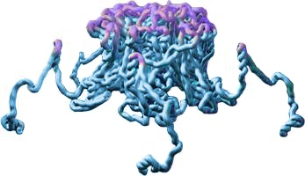
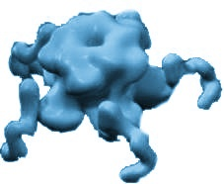

Virus-like Particles (VLPs)
Πενταμερές της L1
Καψιδιακή πρωτεΐνη L1
VLPs

Slide 62
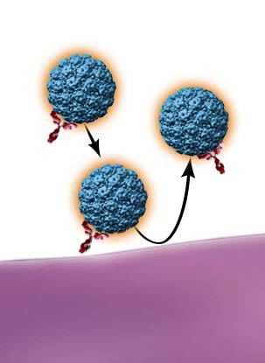

Μηχανισμός δράσης των VLPs
Παραγωγή αντισωμάτων

Slide 63
Ενδείξεις
Εννεαδύναμο (από 9 ετών)
  Προκαρκινικές βλάβες τραχήλου μήτρας, κόλπου και αιδοίου
  Καρκίνος τραχήλου μήτρας
  Κονδυλώματα

Slide 64
Τα εμβόλια…
Δεν υποκαθιστούν το τεστ Παπ
Είναι προφυλακτικά και όχι θεραπευτικά

Slide 65

Έρπης Γεννητικών Οργάνων

Slide 66
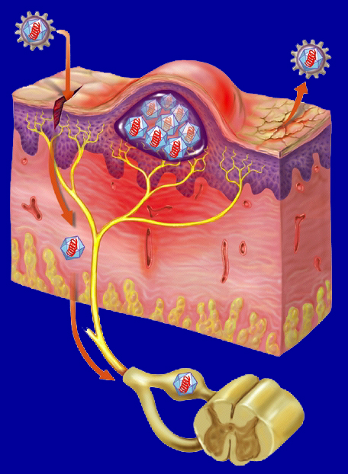
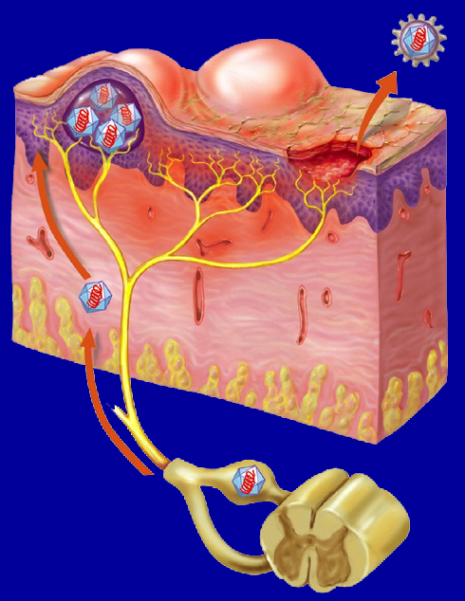
Φυσική πορεία της λοίμωξης
Ιός
Ιός
Επανεργοποίηση
του Ιού
Λανθάνουσα
Κατάσταση του ιού
Νωτιαίος Μυελός
Πρωτοπαθής Λοίμωξη
Υποτροπιάζουσα Λοίμωξη
Illustration by FH Netter.
Notes:
References:
Corey L. Herpes simplex virus. In: Mandell GL, Bennett JE, Dolin R, eds. Principles and Practice of Infectious Diseases. 5th ed. Philadelphia, Pa: Churchill Livingstone;
2000:1564-1575.
Whitley RJ. Herpes simplex viruses. In: Knipe DM, Howley PM, eds. Fields Virology. Vol 2.
4th ed. Philadelphia, Pa: Lippincott Williams & Wilkins; 2001:2461-2509.
A unique attribute of the herpesvirus is its characteristic latency, which gives the virus its strong persistent nature.
During the primary infection and while the immune system is trying to fight off the virus, the nerve fibers that supply sensation to the affected areas of the skin also become infected. The virus travels up the nerve until it reaches the core of the cell inside the ganglion.
Unlike the productive and explosive infection of the skin, the herpesvirus lies dormant inside the cell bodies of sensory nerves (latency).
Several copies of the viral DNA, in the form of circles that are extrachromosomal, remain inside latently infected nerve cells without significantly damaging the nerve cells and without activating the body’s immune system.
Factors and stimuli, such as sunlight, stress, menstruation, advancing age,
or decreased cellular immunity, may stimulate reactivation.
During reactivation, the herpesvirus travels back down the nerve to the
end of the nerve fiber, where it reaches the surface of new healthy skin cells.
Then, the active state begins again, and a new recurrent infection takes place.

Slide 67
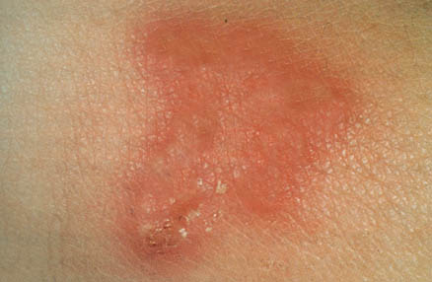
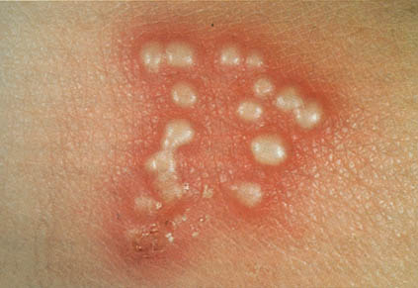
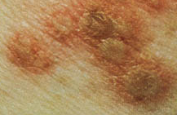
Εξέλιξη των δερματικών βλαβών
Ερύθημα / Οίδημα
Εμφάνιση Βλατίδων, Φυσαλίδων
και Φλυκταινών
Υποχώρηση των φυσαλίδων
Notes:
Lesions start with redness of the skin (and possibly swelling) that may be painful and itchy.
The next stage is identified by the presence of thin-walled vesicles (blisters) that appear on the surface of the erythematous base.
The vesicles are filled with clear or purulent fluid. The top of these vesicles is very thin and breaks easily, often oozing fluid.
The shape, size, distribution, and duration of the vesicles vary depending on the individual, type of alphaherpesvirus (HSV versus VZV), and type of infection (primary versus recurrent).
If the blisters break open, erosions of the skin and ulcers result.

Slide 68
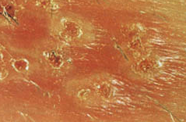
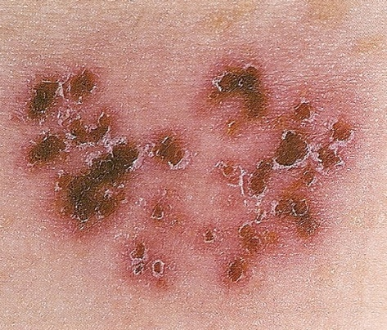

Εξέλιξη των δερματικών βλαβών
Δημιουργία διαβρώσεων
Δημιουργία εφελκίδων
Επούλωση Δέρματος
Notes:
Crusting occurs as the vesicles, ulcers, or erosions heal. This phase marks the beginning of healing, and re-epithelialization occurs. Itching (and pain in the case of herpes zoster) may still be present.
Lesions in the mucosal areas (mouth, vagina, under the foreskin) accumulate exudate rather than forming a crust.
The sores are healed when the crusts fall off.
Healing lesions may leave a residual discoloration of the skin. Scarring is uncommon.
Depending on the individual, type of alphaherpesvirus (HSV versus VZV), and type of infection (primary versus recurrent), as well as presence of secondary infection or excoriation, the visible mark may last for a few days, weeks, or sometimes for a lifetime (as in VZV infections in which crater-like scars and/or dyspigmentation may occur).

Slide 69

Το κλινικό φάσμα του HSV-2
Αναγνωρισμένη Λοίμωξη
10%
90%
Μη Αναγνωρίσιμη Λοίμωξη ή Ασυμπτωματική Λοίμωξη
HSV-2 Οροθετικότητα
Mertz GJ. Infect Dis Clin North Am. 1993;7:825-839.
Notes:
Approximately 90% of persons with antibodies to HSV-2 are unaware of their infection.
Most sexual transmission occurs either from persons with unrecognized infection or during episodes of asymptomatic shedding.
Only approximately 10% of those with HSV-2 antibodies have recognized genital herpes infection.
References:
Mertz GJ. Epidemiology of genital herpes infections. Infect Dis Clin North Am.
1993;7:825-839.
Mertz GJ, Benedetti J, Ashley R, Selke S, Corey L. Risk factors for the sexual transmission
of genital herpes. Ann Intern Med. 1992;116:197-202.

Slide 70
Κλινικές Εκδηλώσεις
Μη Αναγνωρίσιμη
Λοίμωξη
Αιδοιο-πρωκτικές σχισμές
Πρωκτικές βλάβες
Ερυθρότητα γλουτών / μηρών
Δυσουρία
Κολπική /Ουρηθρική έκκριση
Πόνος κάτω άκρων
Πόνος ραχιαίος ή μέσης
«Κυστίτιδα»
■ «Προστατίτιδα»
Ασυμπτωματική
Λοίμωξη
Τυπικά Συμπτώματα
■ Κανένα σημείο ή σύμπτωμα
■ Πρόδρομα
■ Φυσαλιδώδεις βλάβες στα εξωτερικά γεννητικά όργανα
Notes:
Genital herpes infection remains largely unrecognized because it has a wide spectrum of manifestations.
The classic presentation of genital herpes infection, localized prodromal pain followed by vesicular lesions on the external genitalia, is found only in approximately 10% of cases.
Unrecognized genital herpes infection constitutes the majority of genital HSV cases. Signs of unrecognized infection include vulvar/perianal fissures, perianal lesions, reddening on the buttocks/thighs, pain on urination, vaginal/urethral discharge, aching lower limbs, radicular or lower back pain, “cystitis,” “candidiasis,”
and internal lesions.
In the rest of the cases, genital herpes is truly asymptomatic, with no recognizable signs or symptoms.
References:
Corey L. Herpes simplex virus. In: Mandell GL, Bennett JE, Dolin R, eds. Principles and Practice
of Infectious Diseases. 5th ed. Philadelphia, Pa: Churchill Livingstone; 2000:1564-1575.
Corey, L. The current trend in genital herpes: progress in prevention. Sex Transm Dis.
1994;21(suppl):S38-S44.
Cusini M, Ghislanzoni M. Importance of diagnosing genital herpes. J Antimicrob Chemother.
2001;47(suppl T1):9-16.

Slide 71


Ερπητική πρωτολοίμωξη

Slide 72

Ερπητική πρωτολοίμωξη

Slide 73


Υποτροπές

Slide 74

Υποτροπή

Slide 75
HSV-2 Λοίμωξη
90% των ασθενών θα εμφανίσει τουλάχιστον 1 υποτροπή το πρώτο έτος μετά τη λοίμωξη
38% των ασθενών εμφανίζουν >6 υποτροπές
Ο αριθμός των υποτροπών συνήθως υποχωρεί τα επόμενα έτη

Slide 76
Δε συνοδεύεται πάντοτε από συμπτώματα ή σημεία
Η ασυμπτωματική απόπτωση είναι υπεύθυνη για το 70% της μεταδοτικότητας
Η από του στόματος αντιερπητική κατασταλτική θεραπεία μειώνει τη διάρκεια αλλά δεν εξαλείφει την ιϊκή απόπτωση
Ασυμπτωματική απόπτωση του ιού
Notes:
Viral shedding is more frequent in HSV-2 infections than in HSV-1 infections,
and it is of longer duration in primary than in recurrent episodes.
Viral shedding is greatest in the first year after herpesvirus is acquired,
and it is higher in people with frequent outbreaks.
Oral antiviral suppressive therapy shortens the duration, but does not eliminate, viral shedding.
No antiviral has been proven to prevent the transmission of genital herpes.
There is no cure for genital herpes.
References:
Ashley RL, Wald A. Genital herpes: review of the epidemic and potential use of type-specific serology. Clin Microb Rev. 1999;12:1-8.
Wald A, Zeh J, Selke S, Ashley RL, Corey L. Virologic characteristics of subclinical and symptomatic genital herpes infections. N Engl J Med. 1995;333:770-775.
Genital Herpes – A Clinician’s Guide to Diagnosis and Treatment. Chicago, Ill: American Medical Association; 2001:1-20.
Whitley RJ, Kimberlin DW, Roizman B. State of the art clinical article: herpes simplex viruses. Clin Infect Dis. 1998;26:541-555.

Slide 77
Εργαστηριακή Διάγνωση
Καλλιέργεια του ιού ή PCR
Άμεσος ανοσοφθορισμός
Ορολογικός έλεγχος

Slide 78
Αντιμετώπιση Έρπητα Γεννητικών Οργάνων
Αγωγή πρώτου επεισοδίου
Αγωγή υποτροπών
  Κατασταλτική αγωγή
  Αντιμετώπιση κάθε επεισοδίου

Slide 79
Αγωγή πρώτου επεισοδίου
Συνιστώμενα σχήματα
Acyclovir 400 mg three times a day for 7–10
days
200 mg five times a day for 7–10 days
200 mg five times a day for 5 days
Famciclovir 250 mg three times a day for 7–10
days
      250 mg three times a day for 5 days
Valacyclovir 1 gr twice a day for 7–10 days
500 mg twice per day for 5 days

Slide 80
Αντιμετώπιση Έρπητα Γεννητικών Οργάνων
Αγωγή πρώτου επεισοδίου
Αγωγή υποτροπών
  Κατασταλτική αγωγή
  Αντιμετώπιση κάθε επεισοδίου

Slide 81
Ενδείξεις κατασταλτικής αγωγής
Συχνά επεισόδια (>6/έτος)
Έντονη ψυχολογική επιβάρυνση
Μείωση της μετάδοσης, λόγω μείωσης των κλινικών επεισοδίων και της ασυμπτωματικής απόπτωσης του ιού
Πιθανώς τον τελευταίο μήνα της εγκυμοσύνης, για αποφυγή καισαρικής τομής

Slide 82
Κατασταλτική αγωγή
ACV 400 mg twice per day
VACV 500 mg daily (<10 recurrences per year)
VACV 1 g daily (>10 recurrences per year)
FCV 250 mg twice per day

Slide 83
Ενδείξεις αγωγής επεισοδίου
Ασθενείς με όχι συχνές υποτροπές
Ασθενείς που δεν επιθυμούν μακροχρόνια φαρμακευτική αγωγή αλλά επιθυμούν μείωση της διάρκειας και της βαρύτητας των επεισοδίων
Ασθενείς που αναγνωρίζουν την έναρξη ενός επεισοδίου

Slide 84
Υποτροπιάζων Έρπης Γεννητικών Οργάνων
Αγωγή Επεισοδίου
No advantage of one therapy over another
Short course treatments should be tried initially
ACV 800 mg three times per day for 2 days
VACV 500 mg twice per day for 3 days
FCV 1 gr twice per day for 1 day
There are alternative 5-day courses with lower doses

Slide 85
Ελληνικές οδηγίες
  eody.gov.gr
Ευρωπαϊκές οδηγίες
  www.iusti.org
Αμερικανικές οδηγίες
  www.cdc.gov

